Slide 1


Ханты - Мансийский автономный округ – Югра
Бюджетное учреждение Ханты - Мансийского автономного
округа – Югры «Мегионский комплексный центр социального
обслуживания населения»
Технология развития
сенсомоторных процессов у детей раннего возраста «СЕНСОТЕРАПИЯ»
г. Мегион, 2026 год

Slide 2
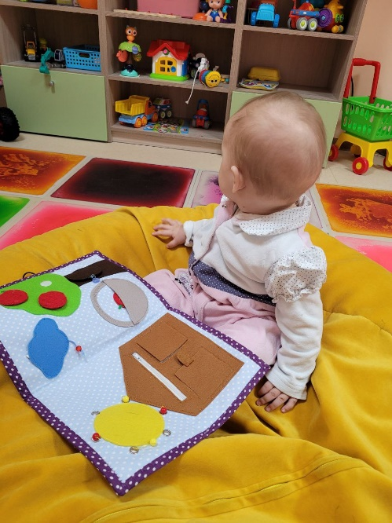
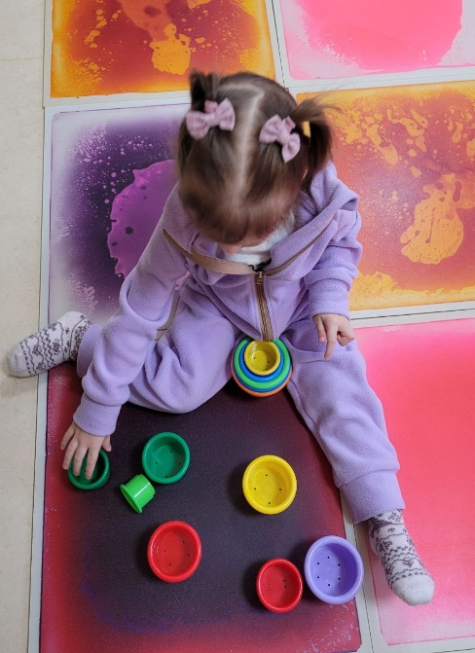
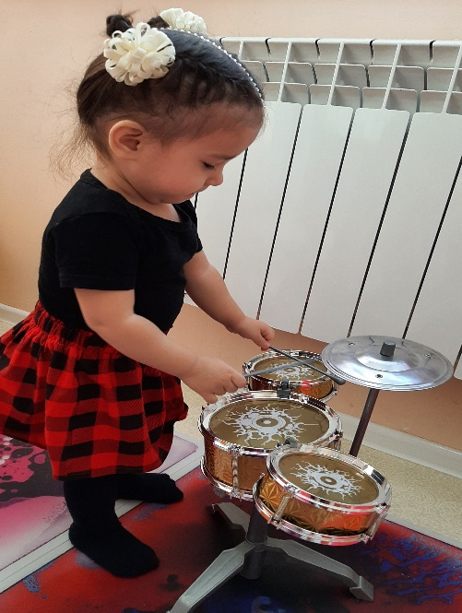
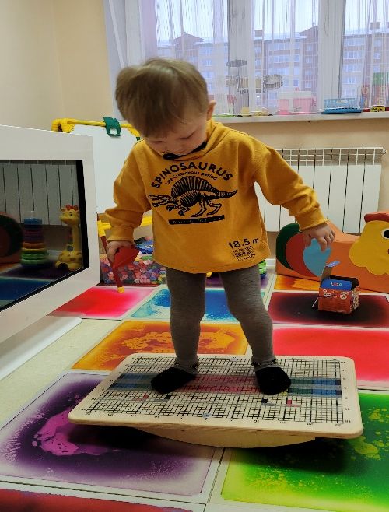
Технология развития
сенсомоторных процессов у детей раннего возраста «СЕНСОТЕРАПИЯ»
Целевая аудитория:
Дети младенческого и раннего возраста с ограничениями жизнедеятельности и риском появления таких ограничений (от 0 до 3-х лет), родители (законные представители) детей от 0 до 3-х лет.
В 2025 году технология была распространена на 121 ребенка раннего возраста.

Slide 3





Технология развития сенсомоторных процессов у детей раннего возраста «СЕНСОТЕРАПИЯ»
АКТУАЛЬНОСТЬ:
сенсорное воспитание является чувственной основой для всех способностей ребенка.
Развитие происходит посредством обогащения чувственного опыта ребенка через совершенствование работы всех имеющихся анализаторов.
ствование работы всех видов анализаторов:
Технология речевого развития детей «СЕНСОТЕРАПИЯ» реализуется с 2022 года.

Slide 4
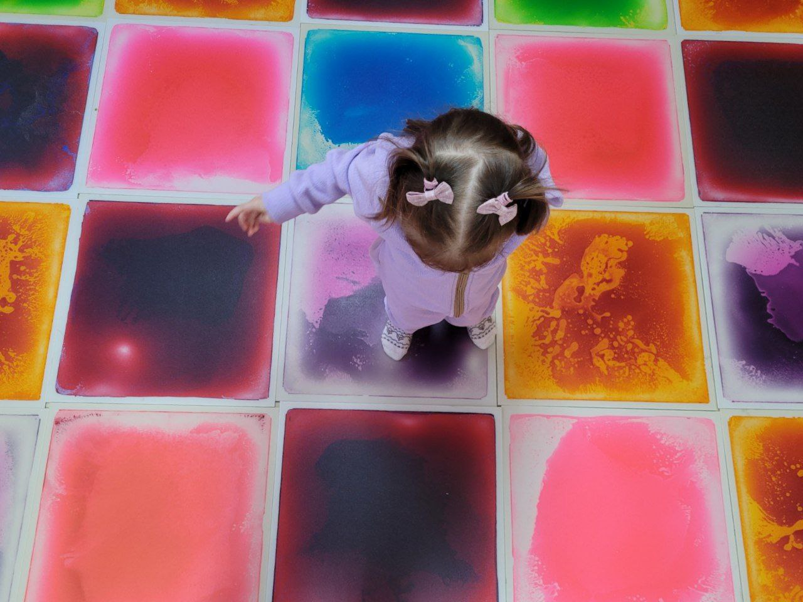
Цель технологии развития
сенсомоторных процессов у детей раннего возраста «СЕНСОТЕРАПИЯ»
Развитие сенсорных способностей детей раннего возраста и повышение уровня знаний их родителей по сенсорному воспитанию детей.

Slide 5
Задачи технологии развития
сенсомоторных процессов у детей раннего возраста «СЕНСОТЕРАПИЯ»
Определить уровень сенсомоторного развития детей.
Провести комплекс развивающих занятий для детей целевой группы с использованием сенсорной терапии
Повысить уровень знаний родителей (законных представителей) о сенсорном воспитании ребенка
научить использовать полученные знания для продолжения коррекционной-развивающей работы в домашних условиях

Slide 6
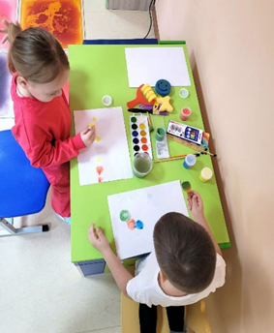
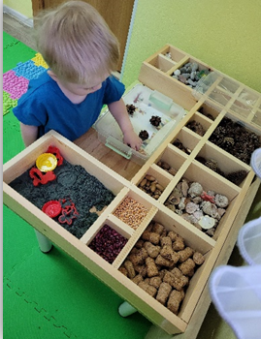
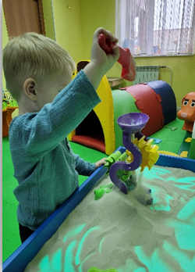
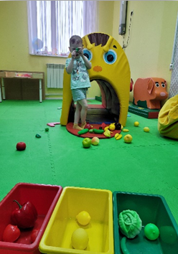
Реализация технологии развития сенсомоторных процессов у детей раннего возраста «СЕНСОТЕРАПИЯ»
Коррекционно-развивающая работа реализуется посредством:
предметно-практической,
музыкально-ритмической,
изобразительной
и других видах деятельности.
и других видах деятельности.
На этих занятиях дети приобретают новые знания и умения, которые используются ими в других видах деятельности.

Slide 7
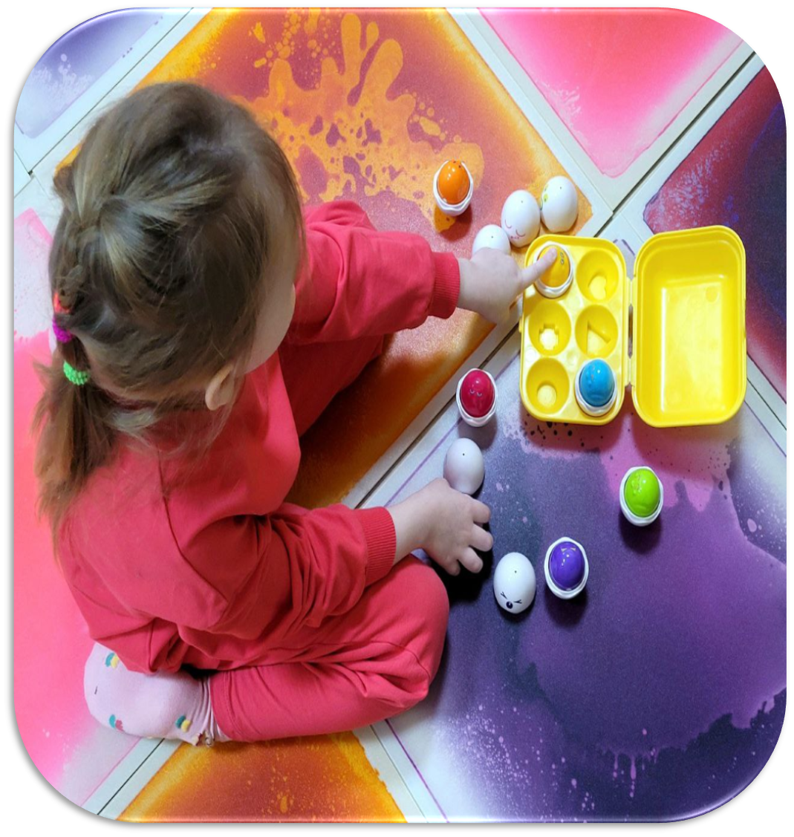
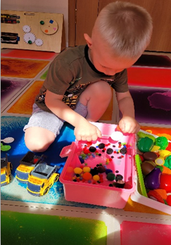
Реализация технологии развития сенсомоторных процессов у детей раннего возраста «СЕНСОТЕРАПИЯ»
Необходимо формировать целостную картину мира у детей раннего возраста, имеющих трудности в развитии.
Важно научить их одновременно воспринимать и анализировать информацию от разных систем.

Slide 8
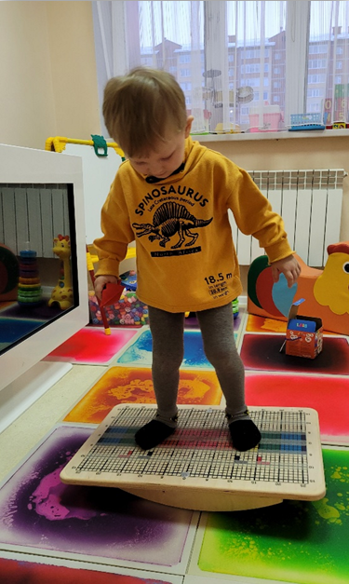
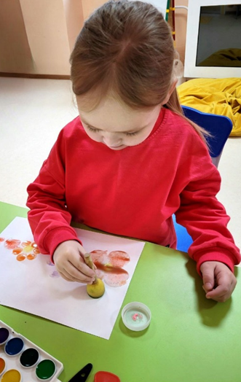
Реализация технологии развития сенсомоторных процессов у детей раннего возраста «СЕНСОТЕРАПИЯ»
Сенсорное воспитание, включенное в дидактическую систему занятий, является неотъемлемой частью умственного развития детей, что положительно влияет на процесс речевой деятельности!

Slide 9
Результаты внедрения технологии развития сенсомоторных процессов у детей раннего возраста «СЕНСОТЕРАПИЯ»

Slide 10
Результаты внедрения технологии развития сенсомоторных процессов у детей раннего возраста «СЕНСОТЕРАПИЯ»
Показатель | Измерение | 2023 г. | 2024 г. | 2025 г.
Посещаемость | Количество участников | 62 | 100 | 121
Длительность вовлечения | Минут | 30 | 30 | 30
Повышение уровня компетенции родителей | Процент (%) | 100 | 100 | 100
Коэффициент эффективности реализации мероприятий технологии | Процент (%) | 90 | 93 | 95

Slide 11
Результаты внедрения технологии развития сенсомоторных процессов у детей раннего возраста «СЕНСОТЕРАПИЯ»
Опыт реализации технологии был представлен на региональных мероприятиях:
Информационно-дискуссионные площадки ХМАО - Югры по темам:
«Применение метода Томатис в работе логопеда с детьми с ментальными нарушениями» (ноябрь 2022 год);
«Обучение родителей созданию реабилитационного пространства в семьях, воспитывающих детей раннего возраста с нарушениями развития»;
«Использование инновационных технологий в работе с детьми с ограниченными возможностями»;
«Технологии и методики комплексной реабилитации ребенка раннего возраста с нарушениями развития (от рождения до 1,5 лет)»;
«Технологии и методики комплексной реабилитации ребенка раннего возраста с нарушениями развития (от 1,5 до 3 лет)»

Slide 12
СПАСИБО за внимание!
Каким вырастет ребёнок неизвестно,
но мы твёрдо знаем, что это во многом зависит
от тех взрослых, которые находятся рядом с ним!

